Slide 1

ỦY BAN NHÂN DÂN HUYỆN AN LÃO
TRƯỜNG TIỂU HỌC QUANG TRUNG
Chào mừng các em đến với tiết Toán- Lớp 2E

Slide 2
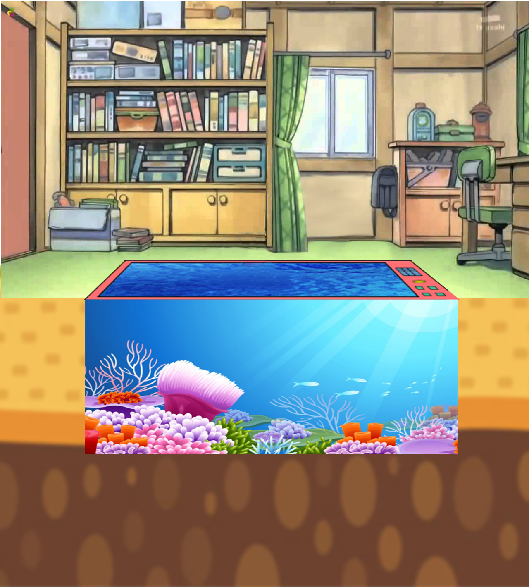



DORAEMON CÂU CÁ

Slide 3







GIỎI QUÁ
Bắt đầu!
TIẾC QUÁ
HẾT GIỜ
41 + 18 =
A. 59
B. 69

Slide 4


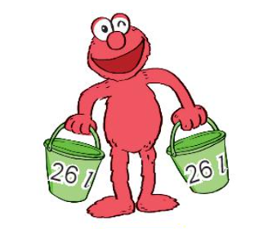
GIỎI QUÁ
Bắt đầu!
TIẾC QUÁ
HẾT GIỜ
Tổng 2 xô nước là?
A. 52
B. 62

Slide 5


GIỎI QUÁ
Bắt đầu!
TIẾC QUÁ
HẾT GIỜ
82 + 8 =
A. 100
B. 90

Slide 6


GIỎI QUÁ
Bắt đầu!
TIẾC QUÁ
HẾT GIỜ
44 + 7 =
A. 61
B. 51

Slide 7




Bài 22:
Phép trừ (có nhớ) số có hai chữ số cho số có một chữ số

Slide 8

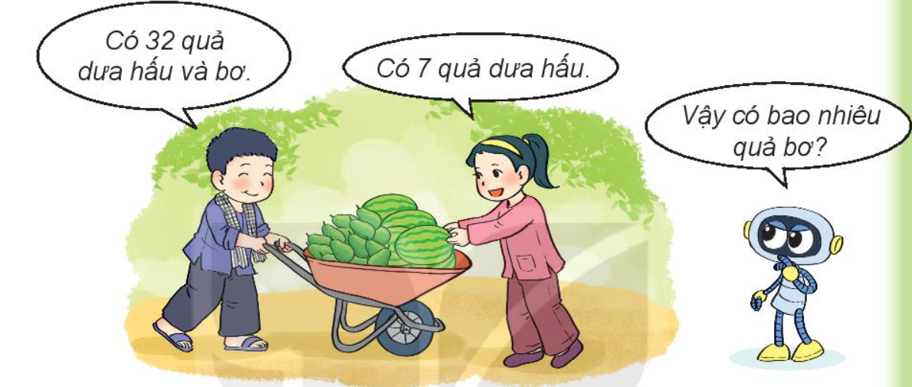

Slide 9


Slide 10
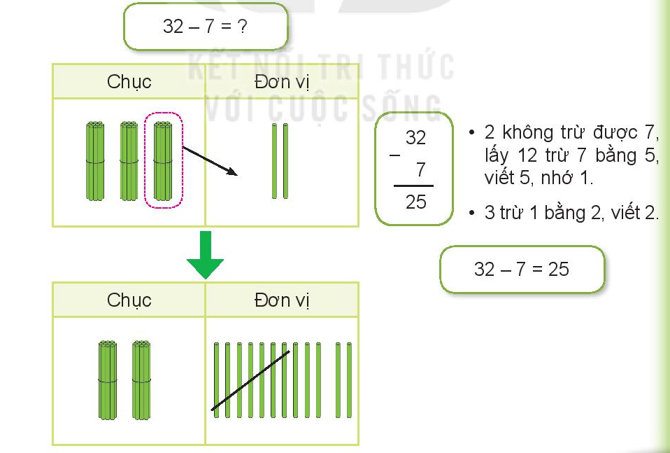

Slide 11

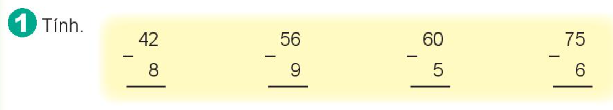
34
47
55
69

Slide 12
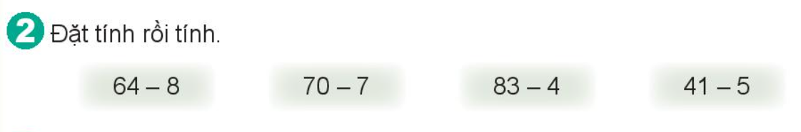
64
8
－
56
70
7
－
63
83
4
－
79
41
5
－
36
-
-
-
-

Slide 13
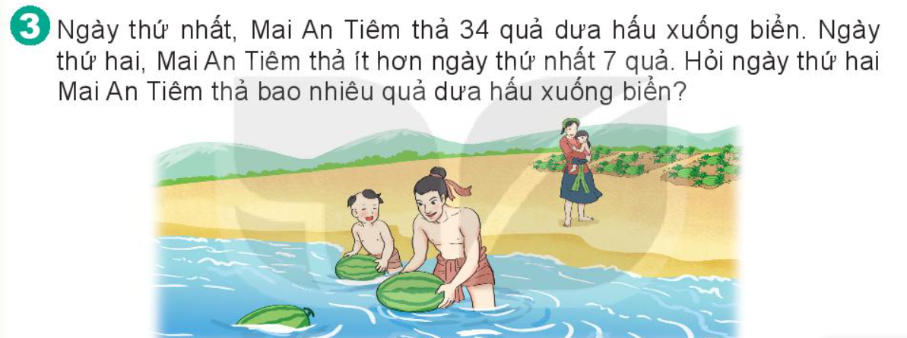
Ngày thứ 2, Mai An Tiêm thả số quả dưa hấu xuống biển là:
34 - 7 = 27 (quả)
Đáp án: 27 quả

Slide 14

Chúc các thầy cô mạnh khoẻ
Chúc các con chăm ngoan

